Slide 1

PRECORSO DI MATEMATICA
Lezione 9 – Il PRINCIPIO D’INDUZIONE

Slide 2

Enunciato
Sia n₀ un intero.
Per ogni intero n≥n₀ sia P(n) una proposizione.
Supponiamo che
P(n₀) sia vera; (base dell’induzione)
per ogni n≥n₀, sia vera l’implicazione P(n)⇒P(n+1); (passo induttivo)
Allora
P(n) è vera per ogni intero n≥n_{0.}

Slide 3
Meccanismo di fondo
Modus ponens (regola d’inferenza)
Posto che siano vere
P
P⇒Q
segue che è vera
Q

Slide 4
Meccanismo di fondo
Modus ponens (regola d’inferenza)
Posto che siano vere
P(n₀)
P(n₀)⇒P(n₀+1)
segue che è vera
P(n₀+1)

Slide 5
Meccanismo di fondo
Modus ponens (regola d’inferenza)
Posto che siano vere
P(n₀+1)
P(n₀+1)⇒P(n₀+2)
segue che è vera
P(n₀+2)
E Così VIA

Slide 6
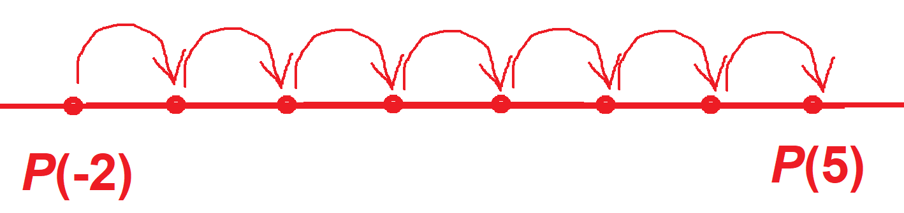
P(n) è vera!
La verità di P(n), per un intero n≥n₀, si deduce come conseguenza della verità precedentemente
stabilita
per tutti i P(m), con m compreso fra n₀ e n-1.

Slide 7

Enunciato (seconda forma)
Sia n₀ un intero.
Per ogni intero n≥n₀ sia P(n) una proposizione.
Supponiamo che
P(n₀) sia vera; (base dell’induzione)
per ogni n≥n₀, sia vera l’implicazione
⇒P(n+1); (passo induttivo)
Allora
P(n) è vera per ogni intero n≥n_{0.}

Slide 8
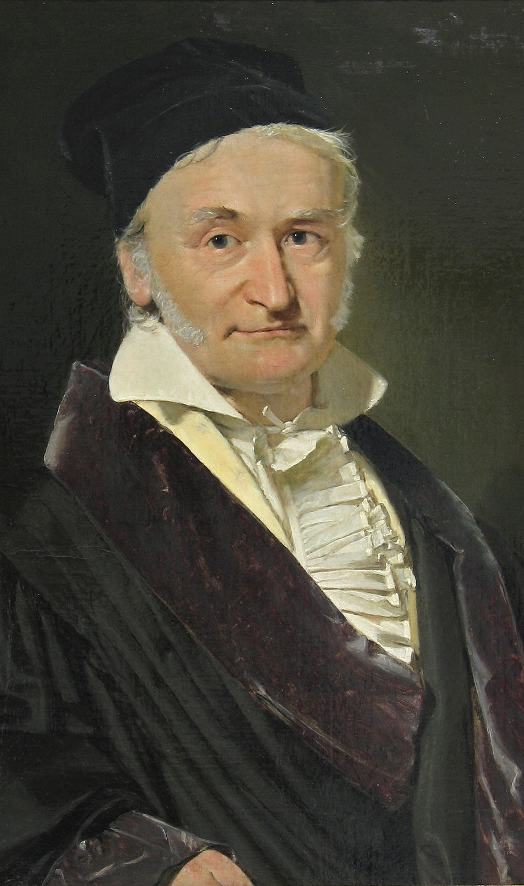

Una formula famosa
Proposizione:
Per ogni intero positivo n, la somma dei primi n interi positivi è
$$\frac{n\left(n+1\right)}{2}$$
Carl Friedrich Gauss (1777-1855)

Slide 9

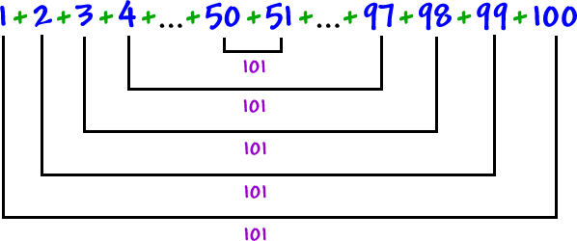



Il caso n = 100
→50⋅101

Slide 10

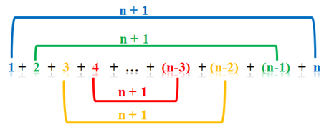
Il caso generale?

Slide 11
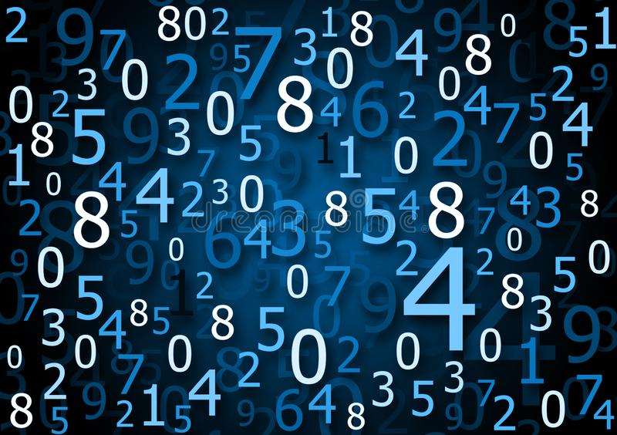

Distinzione di casi
Primo caso: n pari
$$1,2,3 4 …⋯\frac{n}{2},\frac{n}{2}+1 …n−3 n−2,n−1,n$$
$$\frac{n}{2} volte (n+1)$$

Slide 12
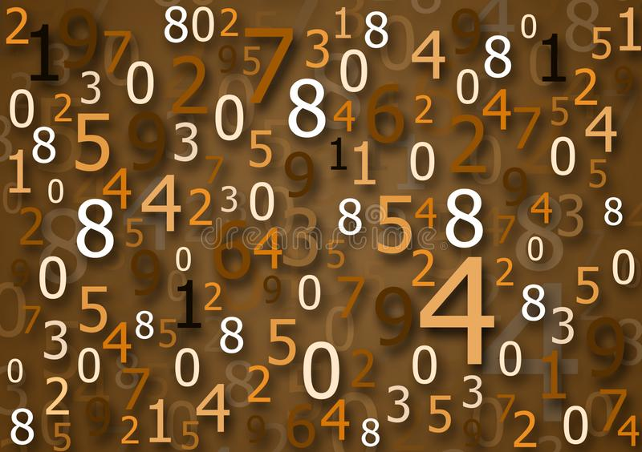
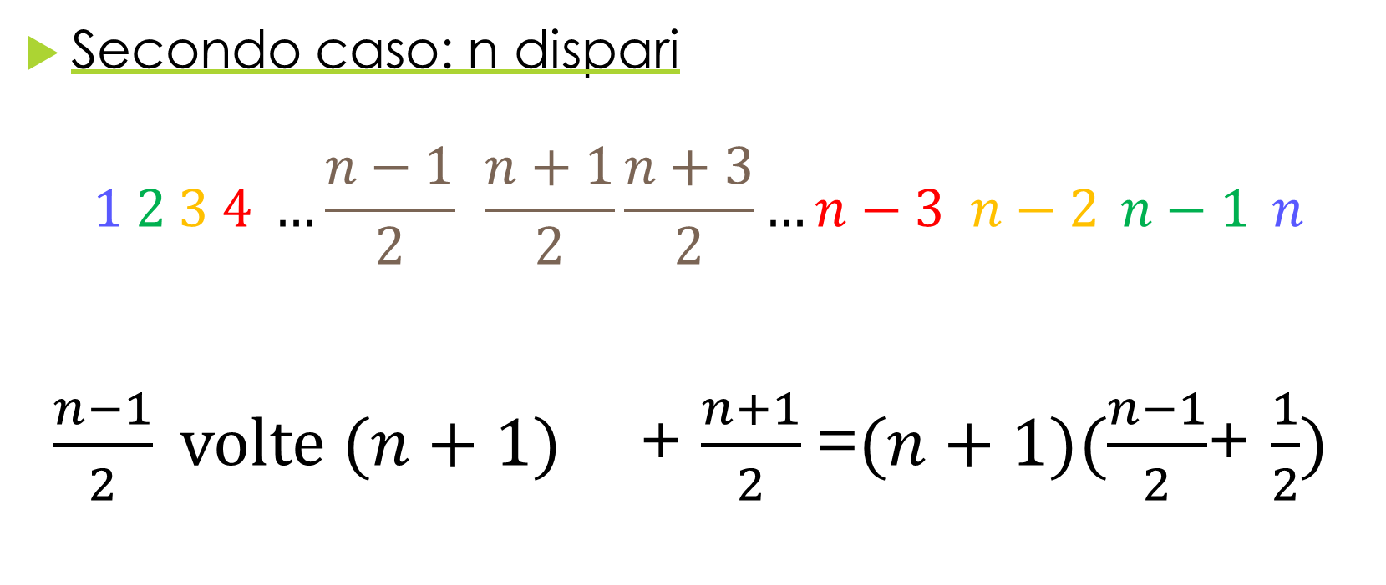
Distinzione di casi
Secondo caso: n dispari
$$1,2,3 4 …\frac{n−1}{2},\frac{n+1}{2}\frac{n+3}{2}…n−3 n−2,n−1,n$$
$\frac{n−1}{2} volte (n+1)$ + $\frac{n+1}{2}$=$(n+1)(\frac{n−1}{2}$+ $\frac{1}{2})$

Slide 13
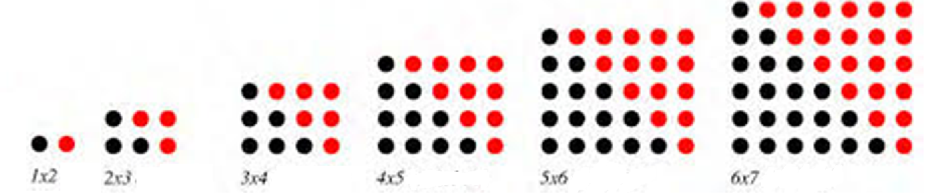
Senza distinzione di casi - 1
Dimostrazione visuale

Slide 14
L’n-esimo numero triangolare è la metà di un rettangolo formato da n×(n+1) unità.
Dimostrazione visuale

Slide 15


Slide 16
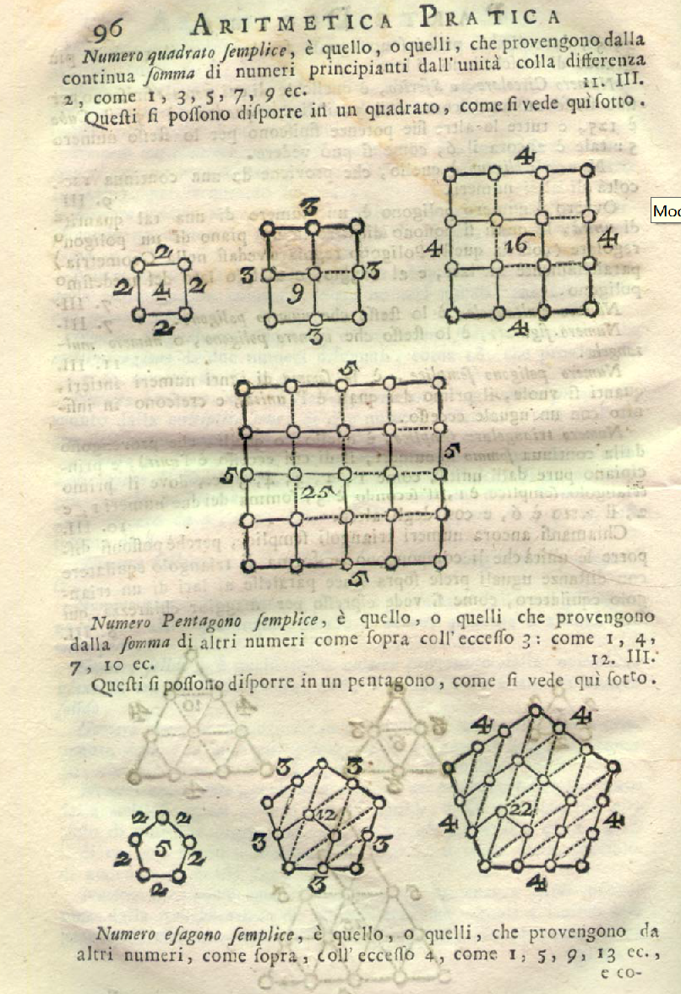
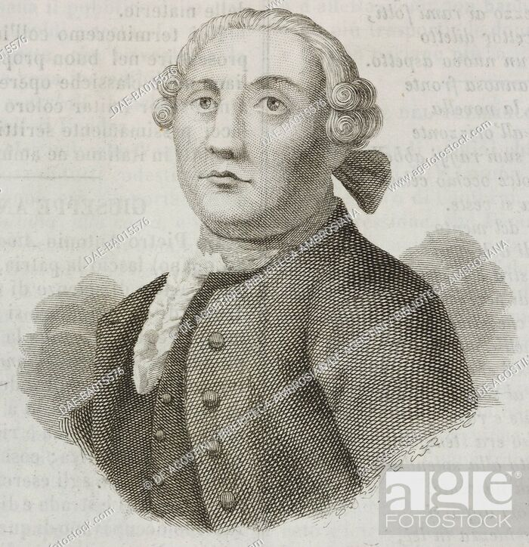
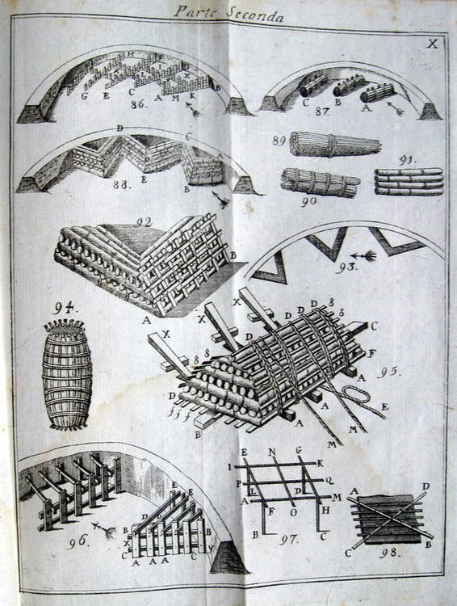
Altri numeri figurati
Giuseppe Antonio Alberti (1712-1768)

Slide 17


Senza distinzione di casi - 2
Dimostrazione PER INDUZIONE
Per ogni intero positivo n consideriamo la proposizione seguente:
$$P\left(n\right):\sum_{i=1}^{n}{i}=\frac{n\left(n+1\right)}{2}$$
(*)

Slide 18

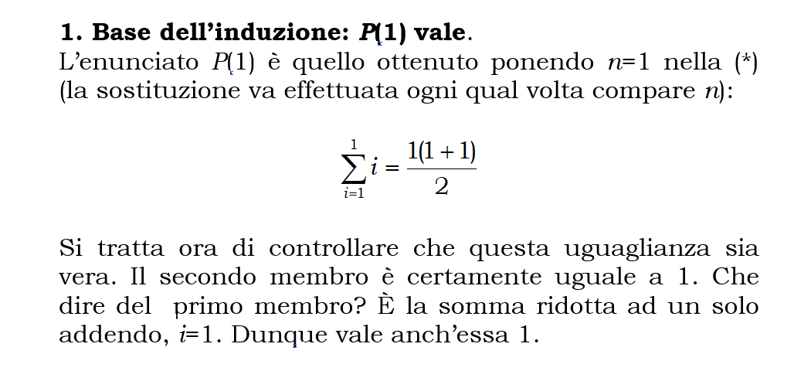
Base dell’induzione

Slide 19
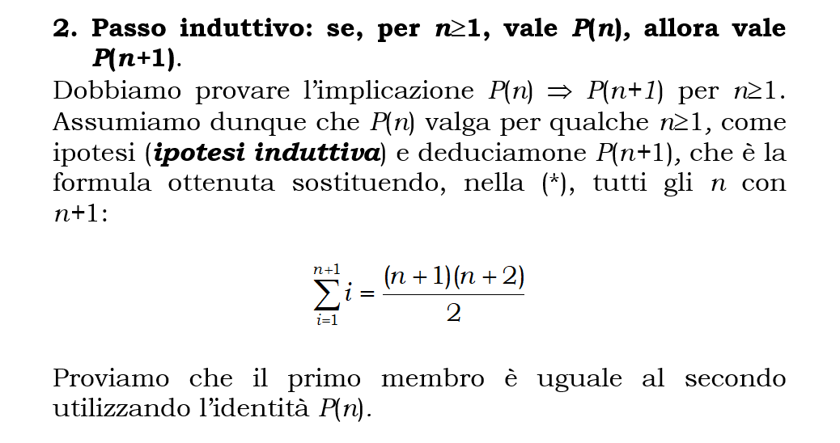
Passo induttivo

Slide 20
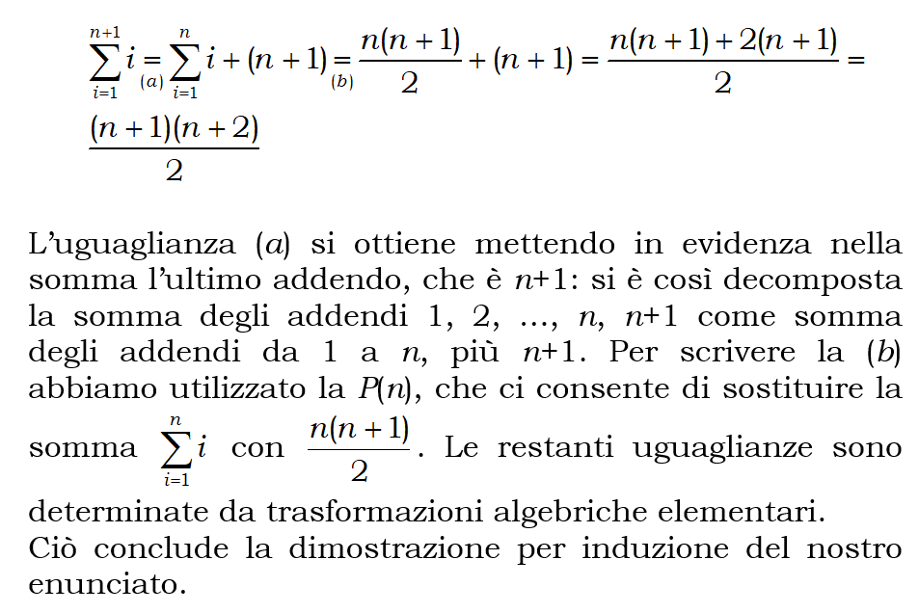
Passo induttivo

Slide 21


Un’altra applicazione aritmetica
Dimostriamo che, per ogni numero naturale n, il numero n³ – n è divisibile per 3.
Dimostrazione per induzione su n
La tesi è vera per n = 0.
Sia ora n ≥ 0 e supponiamo la tesi per vera per n.
Ora:
$${\left(n+1\right)}^{3}−\left(n+1\right)=n^{3}+3n^{2}+3n+1−n−1=$$
$n^{3}−n+3\left(n^{2}+n\right)$.
Questo numero è multiplo di 3, in quanto somma di due numeri multipli di 3.

Slide 22


Dimostrazione senza induzione
Dimostriamo che, per ogni numero intero n, il numero n³ – n è divisibile per 3.
Dimostrazione:
Si osservi che, per ogni intero n,
$$n^{3}−n=n\left(n^{2}−1\right)=n\left(n−1\right)\left(n+1\right)$$
che è il prodotto di 3 interi consecutivi. Uno di essi è necessariamente multiplo di 3, quindi tale è anche il prodotto.

Slide 23
Enunciato (variante)
Sia n₀ un intero.
Per ogni intero n≥n₀ sia P(n) una proposizione.
Supponiamo che
P(n₀) sia vera; (base dell’induzione)
per ogni n>n₀, sia vera l’implicazione P(n-1)⇒P(n); (passo induttivo)
Allora
P(n) è vera per ogni intero n≥n_{0.}

Slide 24

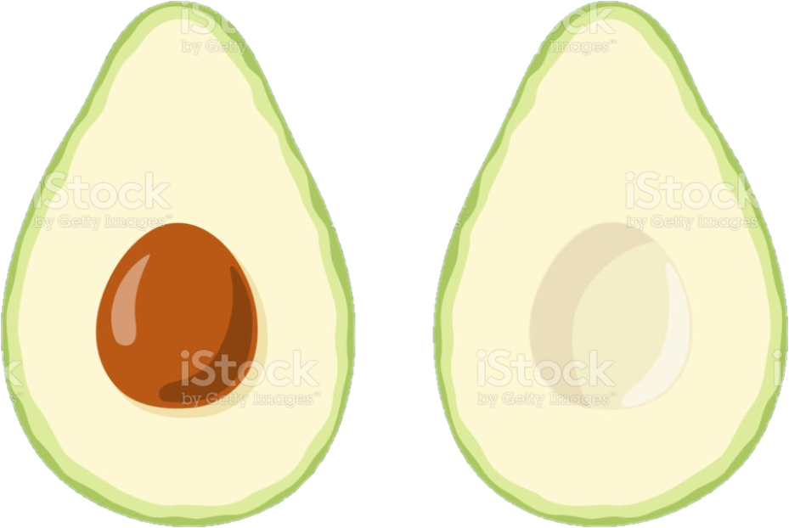
Tornando all’insieme delle parti…
Proviamo per induzione il seguente enunciato:
Se X è un insieme finito
tale che |X|= n,
allora P (X) è finito
e |P (X)|= 2^{n}.

Slide 25
Dimostrazione per induzione su n
Se n = 0, allora X è l’insieme vuoto, e
P (X)=P (∅) ={∅} , così che
|P (X)|=1 = 2⁰.
Sia ora n > 0, e supponiamo la tesi vera per ogni insieme finito di cardinalità n – 1.
Poiché |X|> 0, l’insieme X è non vuoto. Quindi esiste x₀∈X.

Slide 26

Questo è X
x₀

Slide 27
Come si applica l’ipotesi induttiva?
Sia ora
Y = X\{x₀}.

Slide 28

Questo è Y

Slide 29
Ad Y si applica l’ipotesi induttiva!
Allora
|Y| = n -1.

Slide 30
Ad Y si applica l’ipotesi induttiva!
E dunque
|P (Y)| = 2^{n-1}

Slide 31
Ora:
P (Y) è l’insieme
dei sottoinsiemi di X
a cui x₀ non appartiene.

Slide 32
Ossia:
P (Y) = {A∈ P (X) |x₀∉A}

Slide 33



Questo è
P(Y)

Slide 34
Consideriamo inoltre:
P (X)\P (Y)
= {A∈ P (X) |x₀∈A}

Slide 35

Questo è
P(X)\P(Y)

Slide 36







Corrispondenza biunivoca!

Slide 37
Tra P(Y) e P(X)\P(Y)

Slide 38

Definita da: A $↦$ A∪{x₀}

Slide 39
Dunque:
|P(X)\P(Y)|= |P(Y)|

Slide 40
Dunque:
|P(X)\P(Y)|= |P(Y)|= 2^{n-1}

Slide 41
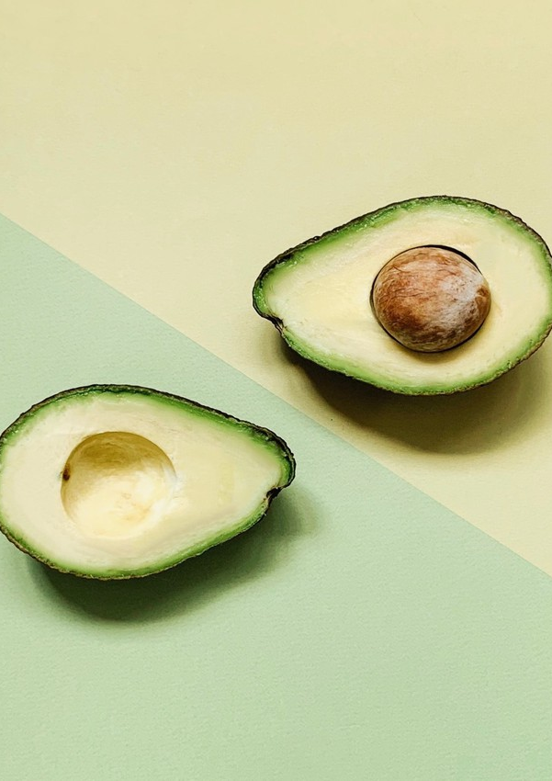
D’altra parte …
P(X) è
l’unione disgiunta
di
P(Y)
e
P(X)\P(Y)

Slide 42
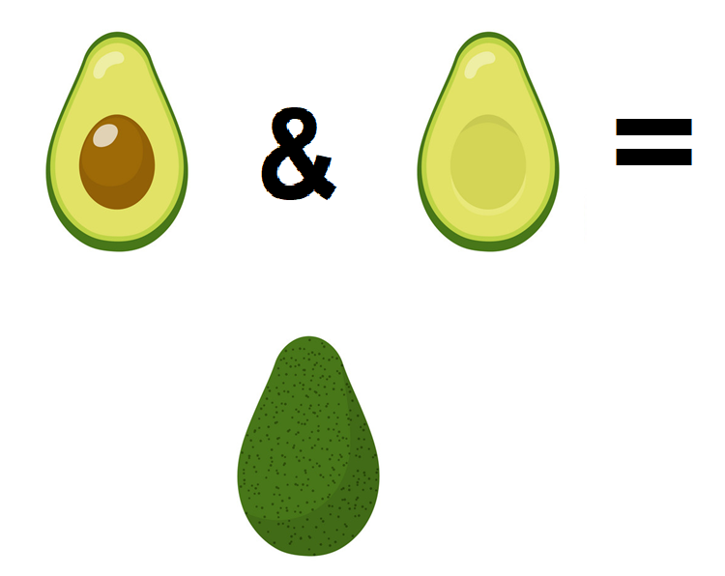
E quindi …
|P(X)| =
|P(Y)|+|P(X)\P(Y)|=
2^{n-1} + 2^{n-1}=
2^{n}
C.V.D.

Slide 43

Osservazioni aggiuntive
La base dell’induzione
nell’enunciato, può essere collocata ovunque;
nella dimostrazione, non deve essere tralasciata.

Slide 44
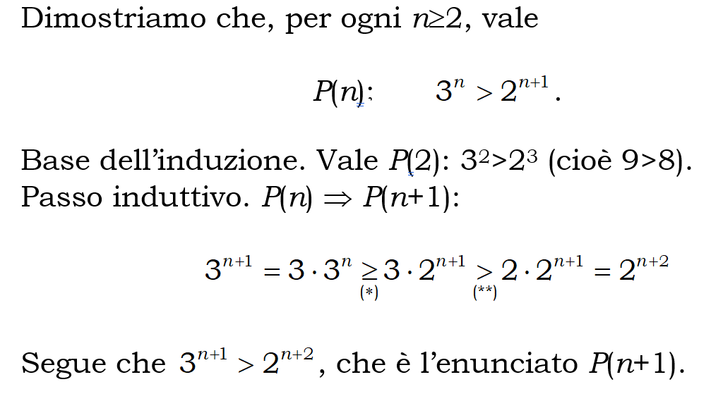
Esempio n. 1
In questo caso il valore di n₀ è 2.
Si può notare che P(1) è falso: infatti non è vero che 3 > 2².

Slide 45
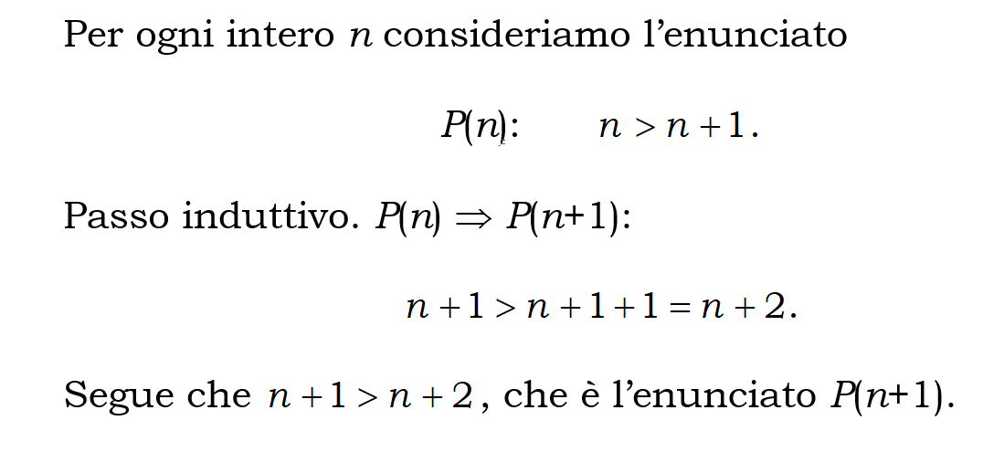
Esempio n. 2
In questo caso
il passo induttivo P(n) ⇒ P(n+1) è sempre vero;
l’enunciato P(n) è sempre falso.

